Slide 1
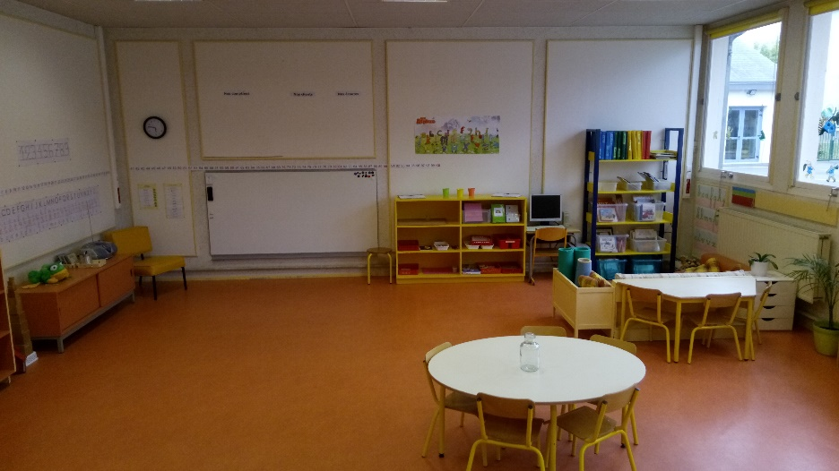
Réunion de rentrée
2017 – 2018
PS / MS / GS
Classe de Mélanie

Slide 2
Les horaires
Lundi | 9^{h}00 / 12^{h}00 (APC les mardis et jeudis de 12^{h}00 à 12^{h}30) | 14^{h}15 / 16 h 30
Mardi
Mercredi
Jeudi |  | 14^{h}15 / 16 h 30
Vendredi
L’accueil se fait 10 minutes avant les heures indiquées.

Slide 3
Absences / maladies
Il est important de téléphoner (ou de prévenir à l’avance dans le cahier de liaison si l’absence est prévue), même pour une demi-journée.
S’il vous plaît, évitez de mettre votre enfant à l’école si vous savez qu’il est malade.
Pensez à nous prévenir et à traiter votre enfant en cas de poux.

Slide 4
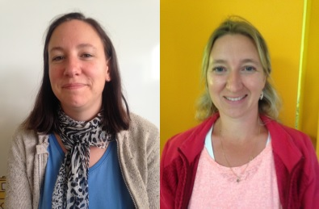
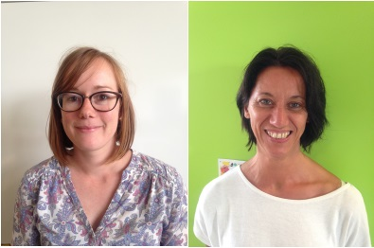
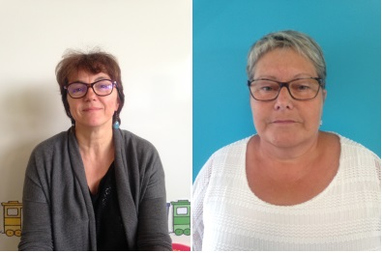
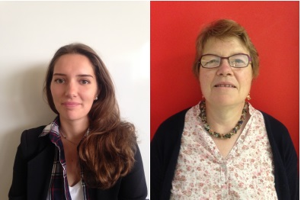
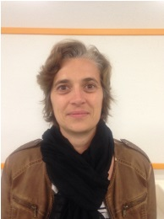
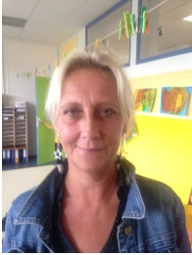
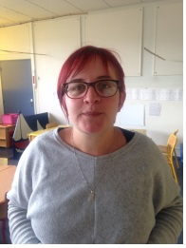
Les adultes de l’école
Les enseignantes et leurs ATSEM
Cécile et Amanda | Floriane et Laurence | Chantal et Brigitte
Mélanie et Françoise
Le personnel de cantine et de garderie
Christine | Nathalie | Marie-Charlotte

Slide 5
La classe
8 PS
7 MS
6 GS
4 filles
4 garçons
3 filles
4 garçons
3 filles
3 garçons
10 filles
11 garçons

Slide 6
IMPORTANT
Pensez à marquer les vêtements de vos enfants.
Privilégiez les chaussures faciles à mettre et sans lacets.
Peu à peu, essayez de laisser votre enfant s’habiller seul.
Pensez à ramener les objets de l’école apportés à la maison.
Je suis toujours disponible pour parler de votre enfant mais hors moments d’entrée et de sortie de classe (par souci de discrétion et de sécurité des enfants placés sous ma responsabilité). Afin de trouver un créneau qui convienne à tout le monde, le plus simple est de proposer plusieurs dates au moyen du cahier de liaison.

Slide 7
Emploi du temps
Voir film.

Slide 8
Sieste Décloisonnement
Les PS et quelques MS (pour le moment) partent à la sieste à 13^{h}.
Nous gardons nos MS/GS entre 14^{h}05 et 14^{h}30, puis nous les répartissons en trois groupes (classes mélangées), qui travailleront les jeux mathématiques de 14^{h}30 à 15^{h}00 dans les trois classes tout au long de l’année.
Les PS reviennent en classe progressivement, selon leur réveil.

Slide 9
APC
Les mardis et jeudis de 12^{h}00 à 12^{h}30.
Les APC ne sont pas obligatoires.
Seuls les MS et GS sont pris en APC, par petits groupes.
Ce temps permet d’avoir un moment privilégié avec l’enfant pour travailler sur ses besoins (langage, phonologie, graphisme, …) ou pour mettre en place des projets en lien avec le projet d’école.
Ce temps ne doit pas être pris comme une punition ou un constat d’échec.

Slide 10
Outils de l’élève
Cahier de liaison (à signer et à ramener à l’école tous les jours)
Cahier de dessin
Cahier d’écriture
Classeur de parcours culturel (qui suivra l’enfant tout au long de sa scolarité)
Valise de vie contenant les bilans hebdomadaires, chants et comptines, … (qui pourra être emmenée chaque soir par un enfant)
Par souci écologique, le blog remplace le traditionnel cahier de vie.
Sacs à albums (empruntés et rapportés à l’école chaque jeudi)

Slide 11
Livret / évaluation
Evaluation continue par la maîtresse, sous forme de tableaux, de grilles d’observables.
Evaluations formatives en février avec mise à disposition du cahier de progrès (complété par l’enfant et qui le suivra tout au long de sa scolarité maternelle) et rencontre avec les parents.
Evaluation sommative en juin avec mise à disposition du cahier de progrès et rencontre possible avec les parents.
Dans l’année, deux évaluations du RASED pour les GS.

Slide 12
Projets de l’année
Les animaux de la ferme :
Visite d’une ferme pédagogique le jeudi 19 octobre pour les MS/GS.
Visite d’une ferme proche pour les PS au cours de cette période.
Le voyage.
Les 5 sens, le corps humain, la santé et la sécurité.
-> exercices de sécurité.
Jardinage et travail sur les fruits, légumes, saveurs, …
-> petit-déjeuners à l’école.
Culture : sorties à la médiathèque, spectacles ODC, cinéma.
Liaison GS/CP.
Les parents sont toujours invités à venir cuisiner les gâteaux pour les anniversaires de leurs enfants (fêtés une fois par mois).

Slide 13
Les programmes
De nouveaux programmes en 2015, se structurant autour de cinq domaines d’apprentissage :
Mobiliser le langage dans toutes ses dimensions.
Agir, s’exprimer, comprendre à travers l’activité physique.
Agir, s’exprimer, comprendre à travers l’activité artistique.
Construire les premiers outils pour structurer sa pensée.
Explorer le monde.
Abandon des fiches et mise en avant de l’apprentissage par le jeu et la manipulation, école bienveillante.
retour de la grande section en maternelle (cycle 1) pour éviter d’anticiper sur le Cours Préparatoire.

Slide 14
Les enjeux
de
l’école maternelle
source : https://lamaternelledesenfants.wordpress.com/

Slide 15
Un travail de co-éducation avec les familles.
Une école juste pour tous et exigeante pour chacun.
Offrir une approche sensorielle active qui stimule les enfants, au moment où l’intérêt se manifeste.
Placer tous les enfants en situation de réussite tout en respectant les rythmes de chacun.
Proposer autant que possible un travail et un suivi individualisés pour permettre à l’enseignant de cibler les besoins spécifiques de chaque enfant pour :
Y répondre
Encourager le développement de la personnalité et des potentialités individuelles.
Eviter les situations d’échec.

Slide 16
La plasticité cérébrale
Lors des six premières années de sa vie, l’être humain possède un mécanisme cérébral qui lui permet d’absorber l’environnement sans effort en réalisant pour chaque expérience vécue, un nombre impressionnant de connexions neuronales.
Parmi les centaines de connexions qu’il crée par seconde, le cerveau ne conserve que les connexions les plus fréquemment utilisées (= l’élagage synaptique).
Par conséquent, ce sont les expériences quotidiennes de l’enfant qui s’encodent et structurent directement l’architecture de son cerveau.
.

Slide 17
Les fonctions exécutives
3 compétences clés
Les fonctions exécutives sont essentielles. Elles permettent d’agir de façon organisée pour atteindre nos objectifs. Quelle que soit la tâche à accomplir (faire un exercice, écrire, lire, jouer du piano …) nous avons besoin :
D’une bonne mémoire de travail pour garder en mémoire des informations et les organiser,
D’un bon contrôle inhibiteur, pour éviter les distractions et rester concentré,
De flexibilité cognitive, pour être créatif et ajuster nos stratégies en cas d’erreurs.

Slide 18
De nombreuses études indiquent que les enfants ayant développé ces 3 fonctions exécutives :
obtiennent de meilleures performances scolaires,
réussissent mieux leurs examens et entrent dans de meilleures universités une fois adultes,
obtiennent des emplois plus satisfaisants,
ont les moyens d’atteindre les objectifs qu’ils se fixent dans la vie.
De plus, les études montrent que ce développement permet des relations amicales et sentimentales durables et harmonieuses.

Slide 19
Un potentiel qui se
développe … ou pas.
« Contrairement aux croyances populaires, apprendre à se contrôler, à être attentif et à mémoriser consciemment des informations n’arrive pas automatiquement lorsque les enfants grandissent ».
(The Center on The Developing Child)
Aussi fondamentales que soient ces compétences :
Nous ne sommes pas nés avec.
Nous sommes nés avec le potentiel de les développer, ou pas.
Pour les développer, l’enfant doit pouvoir les exercer au moment dicté par la nature.
Comment aider ?

Slide 20
The Center on The Developing Child est très clair :
Les environnements favorables au développement de ces compétences sont ceux dans lesquels l’adulte amène précocement et progressivement l’enfant vers une autonomie de plus en plus maîtrisée.
Il va devoir atteindre un objectif précis et pour cela il doit :
focaliser son attention,
contrôler les gestes ou les émotions inappropriées,
planifier ses actions,
rester flexible en cas d’erreur.
Il n’y a que lui, par sa propre activité, qui puisse construire son intelligence exécutive. L’adulte ne peut que l’encourager, dès 3 ans, à faire lui-même ce qu’il peut faire, en l’accompagnant sans faire à sa place, en l’encourageant, puis en s’effaçant progressivement.
Nul besoin d’aller chercher des activités extraordinaires, à 3 ans, l’ordinaire est extraordinaire.

Slide 21
Fonctionnement de la classe
Le fonctionnement d’une classe maternelle doit par conséquent être basé sur l’autonomie des enfants et l’individualisation.
Dès leur entrée dans la classe le matin, ils sont invités à choisir eux-mêmes ce qu’ils veulent faire et à le faire librement, autant qu’ils le souhaitent, tout en respectant une règle de vie très simple (qui en entraîne beaucoup d’autres) :
« Je ne dois jamais déranger l’activité d’un enfant ou d’un adulte ».

Slide 22
Des exercices efficaces,
pourquoi ?
C’est chacun son tour :
Lorsque l’adulte montre les gestes à l’enfant, celui-ci doit attendre la fin de la démonstration pour les reproduire. Il doit ainsi inhiber son désir de faire jusqu’à la fin de la présentation, tout en gardant en mémoire la succession de gestes à exécuter et le but à atteindre.
-> contrôle inhibiteur / mémoire de travail.
2) Le but est explicite :
L’adulte annonce clairement le but à l’enfant. C’est un point capital. Sans objectif, il n’est besoin ni de garder en mémoire des informations, ni de les planifier, ni de rester flexible dans ses stratégies, puisque de toutes façons, il n’y a aucun but défini.
La démonstration est exacte et possède un ordre logique.
-> sens de l’activité.

Slide 23
Il peut détecter son erreur tout seul :
Le matériel est autocorrectif. L’enfant peut alors se perfectionner tout seul en répétant autant qu’il le souhaite, et sans avoir besoin du retour de l’adulte puisqu’il peut lui-même percevoir son erreur.
-> autonomie.
La démonstration est individuelle :
Pourquoi ? Parce qu’à 3 ans, le contrôle inhibiteur et la mémoire de travail d’un enfant sont faibles. Ainsi, si la présentation avait lieu avec 2 ou 3 camarades, l’enfant oublierait les gestes montrés par l’adulte, le temps que les autres réalisent les gestes chacun leur tour ; il n’aurait par ailleurs pas la capacité de patienter pendant que 2 ou 3 autres de ses camarades s’exercent.

Slide 24
L’intelligence se construit,
prenons-la au sérieux.
Les enfants sont intéressés par les objets que nous utilisons. Les faux objets ne permettent pas à l’enfant d’exercer ses compétences exécutives : ils n’offrent ni but réel, ni contrôle de l’erreur (une assiette en plastique utilisée brusquement ne casse pas et n’offre donc aucun retour immédiat ; elle ne permet pas à l’enfant d’ajuster ses gestes).
Alors :
Donnons-leur de vrais objets
Faisons-leur couper de vrais légumes et des fruits pour préparer le repas ou des gâteaux.
Laissons-les s’occuper d’enfants plus petits,
Montrons-leur comment mettre la table et réaliser d’autres tâches quotidiennes.

Slide 25
Les activités en plateaux
Matériel concret de manipulation qui favorise l'autonomie, la confiance en soi et la concentration.
Mise à disposition en permanence d'un matériel qui nécessite des gestes très précis.
Presque toutes les activités se pratiquent seul (plus rarement par deux).
On a le droit d'utiliser uniquement le matériel qui nous a été présenté par la maîtresse.
Les présentations se font, autant que possible, à un enfant à la fois.
Le matériel est pensé pour des enfants de 3 à 6 ans donc il n'y a pas de soucis lié au triple niveau.

Slide 26
Les activités préliminaires
Elles permettent de travailler sur l’ambiance de la classe : le calme, le rangement, le soin, …
Ouvrir une porte doucement,
S’asseoir à une table,
Transporter une chaise,
Dérouler, rouler et transporter un petit tapis,
Marcher autour d’un petit tapis,
Transporter un plateau,
Balayer,
Laver une table, …

Slide 27
Les activités de vie pratique
(nuage orange)
Elles permettent à l’enfant de développer ses compétences motrices, son habilité et sa précision. Elles préparent aussi à la tenue du crayon.
Ouvrir et fermer des boîtes, des flacons,
Ouvrir et fermer des cadenas,
Visser et dévisser des couvercles,
Visser et dévisser des écrous et des boulons,
Pincer des pinces à linge,
Faire des colliers de perles,
Transférer des graines avec une cuillère
Verser des graines, du sable,
Verser / transvaser de l’eau
Transférer des pompons avec des pinces,
Découper / plier,
…

Slide 28
Les activités de vie sensorielle
(nuage vert)
Elles permettent à l’enfant de développer ses sens. Mais elles sont aussi une première approche sensorielle des mathématiques.
La tour rose,
Les barres rouges,
Les cylindres colorés,
Les boites à odeurs,
Les boites à sons,
Les emboitements cylindriques,
Le matériel de géométrie,
…

Slide 29
Les activités de langage
(nuage rouge)
Elles permettent à l’enfant d’étendre et enrichir son vocabulaire :
Images classifiées par thèmes,
Lettres rugueuses,
Alphabet mobile,
…
Elles permettent également à l’enfant de travailler sur la syntaxe :
Remise en ordre d’images séquentielles
En ce qui concerne le graphisme :
Les enfants s'entraînent à écrire sans crayon dans un bac de semoule, puis sur une ardoise et enfin sur une feuille avec un crayon.
Ils écriront très peu en majuscule d'imprimerie. On passe tout de suite à l’écriture cursive si tous les exercices préalables sont bien faits.

Slide 30
Les activités mathématiques
(nuage bleu)
Comme pour la lecture, chaque enfant avancera à son rythme.
Les barres rouges et bleues,
Les chiffres rugueux,
Les jetons,
Les boites à fuseaux,
Les perles,
…

Slide 31
Les activités plastiques
(nuage jaune)
Dessin,
Peinture,
Découpage/collage,
Sculpture,
…

Slide 32
